Slide 1
Адамның үйлесімді
дамуы ұлттық институты
Национальный институт
гармоничного развития человека
Білім беру ұйымдарында қолайлы тәрбиелеу ортасын құрудың психологиялық-педагогикалық негіздері

Slide 2
ДӘРІСТІҢ МАҚСАТЫ МЕН МІНДЕТТЕРІ
Мақсаты: тыңдаушыларды білім беру ортасында, білім алушылардың отбасыларында, қоғамда, жағымды эмоцияларға, іс-әрекеттердің мағыналылығына, оқыту мен тәрбиелеу процесіне қатысуға, басқалармен оң қарым-қатынасқа, жеке жетістіктерге негізделген қолайлы тәрбиелеу ортасын құруға ықпал етуге үйрету.
Міндеттері:
білім алушылардың психикалық және физикалық денсаулығын қолдау және нығайту әдістерімен таныстыру, бұл олардың психикалық жағдайына теріс әсер ететін факторларды жоюға әкеледі;
тыңдаушылардың мінез-құлық тәуекелдерін азайтуға ықпал ететін қоршаған ортаны, өміршеңдікті және стресске төзімділікті оң қабылдау дағдыларын дамыту.

Slide 3
Жоспар
01
Білім беру ұйымдарында қолайлы тәрбиелеу ортасын қамтамасыз етудің психологиялық-педагогикалық негіздері.
02
Балалардағы психологиялық қолайсыздықтың себептері.
03
Білім беру ұйымдарында қолайлы тәрбиелеу ортасын қамтамасыз етудің психологиялық-педагогикалық негіздері

Slide 4
Бала – импульсивті тіршілік иесі, оған бізді түсіну қиын. Бұл біз, тәрбиешілер, баланы түсінуге және оның жанының қозғалысын ескере отырып, тәрбиелік жоспарларымызды құруға міндеттіміз
(Ш.А. Амонашвилиден)
ТӘРБИЕ ОРТАСЫ – бұл баланың айналасындағы жағдайлардың жиынтығы, оның жеке дамуына әсер ететін және оның қазіргі мәдениетке енуіне ықпал ететін әлеуметтік құндылық
(Педагогика. Ред басқ.Пидкасистый П.И. М., 1995. 301 б).

Slide 5
Білім беру ұйымдарында қолайлы тәрбиелеу ортасын
қамтамасыз етудің психологиялық-педагогикалық негіздері
Қазіргі әлем жоғары күрделілікпен сипатталады
Мектеп оқушылар үшін өсіп келе жатқан стресстің қайнар көзіне айналуда: көптеген елдерде балалар мен жасөспірімдердің психикалық денсаулығының дағдарысы туралы ашық айтылады (Abeles 2015)
Ондағы өзгерістер жылдамдығы үнемі өсіп келеді
Бір сыныпта әртүрлі көрсеткіштер бойынша бір-бірінен мүлдем өзгеше оқушылар оқиды
Білім енді болашақ өмірге дайындық ретінде қарастырылмайды, табыстың басты көрсеткіші тек академиялық үлгерім емес
Мектеп ұзақ уақыт бойы тек инертті білім мен құрғақ теорияның жеткізушісі бола алмайды
Әл-ауқат жаңа білім беру дискурсы ретінде қарастырылады (Поливанова, 2020)

Slide 6
Автономия
Жеке өсу қабілеті
Психологиялық әл-ауқат бұл адамның мінез-құлқы мен эмоциясын , танымдық белсенділігін бақылау қабілеті, сондай-ақ белгілі бір жиілік пен қарқындылықпен сипатталатын адаммен сезілетін жағымды эмоциялары
Тұлғааралық қатынастардағы құзыреттілік
Өмірдің мағынасын сезіну
Сенімділік пен қауіпсіздік сезімі
Әлеуметтік ортаға бейімделу
Эмоционалды жайлылық
Позитивті өмір салты

Slide 7
Балалардың физикалық және психикалық денсаулығы
арасындағы ықтимал байланыстар
ас қорыту
психологиялық жағдайы
ӨЗАРА
БАЙЛАНЫС
орталық жүйке жүйесі (ми және жұлын)
энтеральды жүйке жүйесі (ішек)
Олардың екеуі де бірдей гормондар мен нейротрансмиттерлермен басқарылады, вагус нерві арқылы байланысады және бір-бірімен тұрақты байланыста болады. Бұл ерекше байланыс "ось: ішек-ми" деп аталады

Slide 8
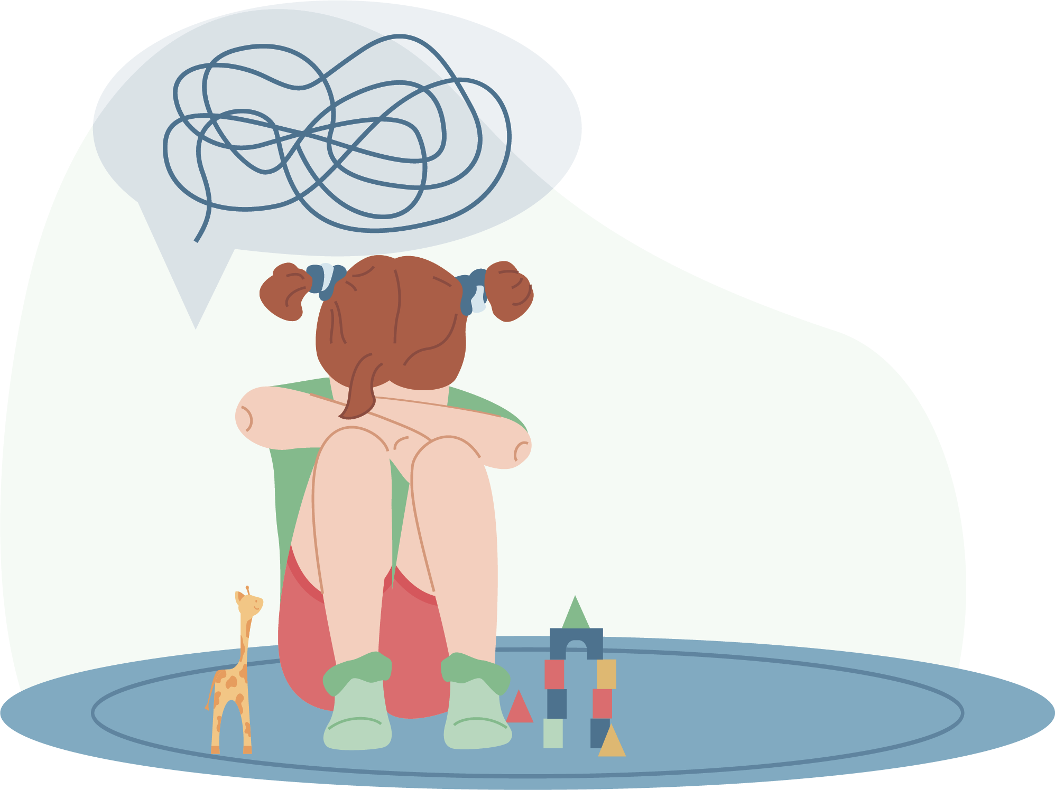
Балалардағы психологиялық қолайсыздықтың себептері
Үйде немесе басқа жерде (мысалы, мектепте немесе достарына бару) мінез-құлық пен көңіл-күйдің айтарлықтай өзгеруі
Тым көп немесе тым аз ұйықтау
Зейінді шоғырландырумен байланысты проблемалар
Ашуланшақтық
Бұрын оларға ұнайтын әлеуметтік жағдайлар мен әрекеттерден аулақ болу.
Үнемі қайғы сезімі
Тамақтану әдеттеріндегі өзгерістер, соның ішінде тым көп немесе тым аз тамақ.
Өзіне зиян келтіру немесе немқұрайлылық
Мектептегі проблемалар, соның ішінде сабаққа келмеу немесе бағаның төмендеуі
Жиі бас ауруы немесе іштің ауыруы
Әдеттегіден көп уайымдау немесе жылау

Slide 9
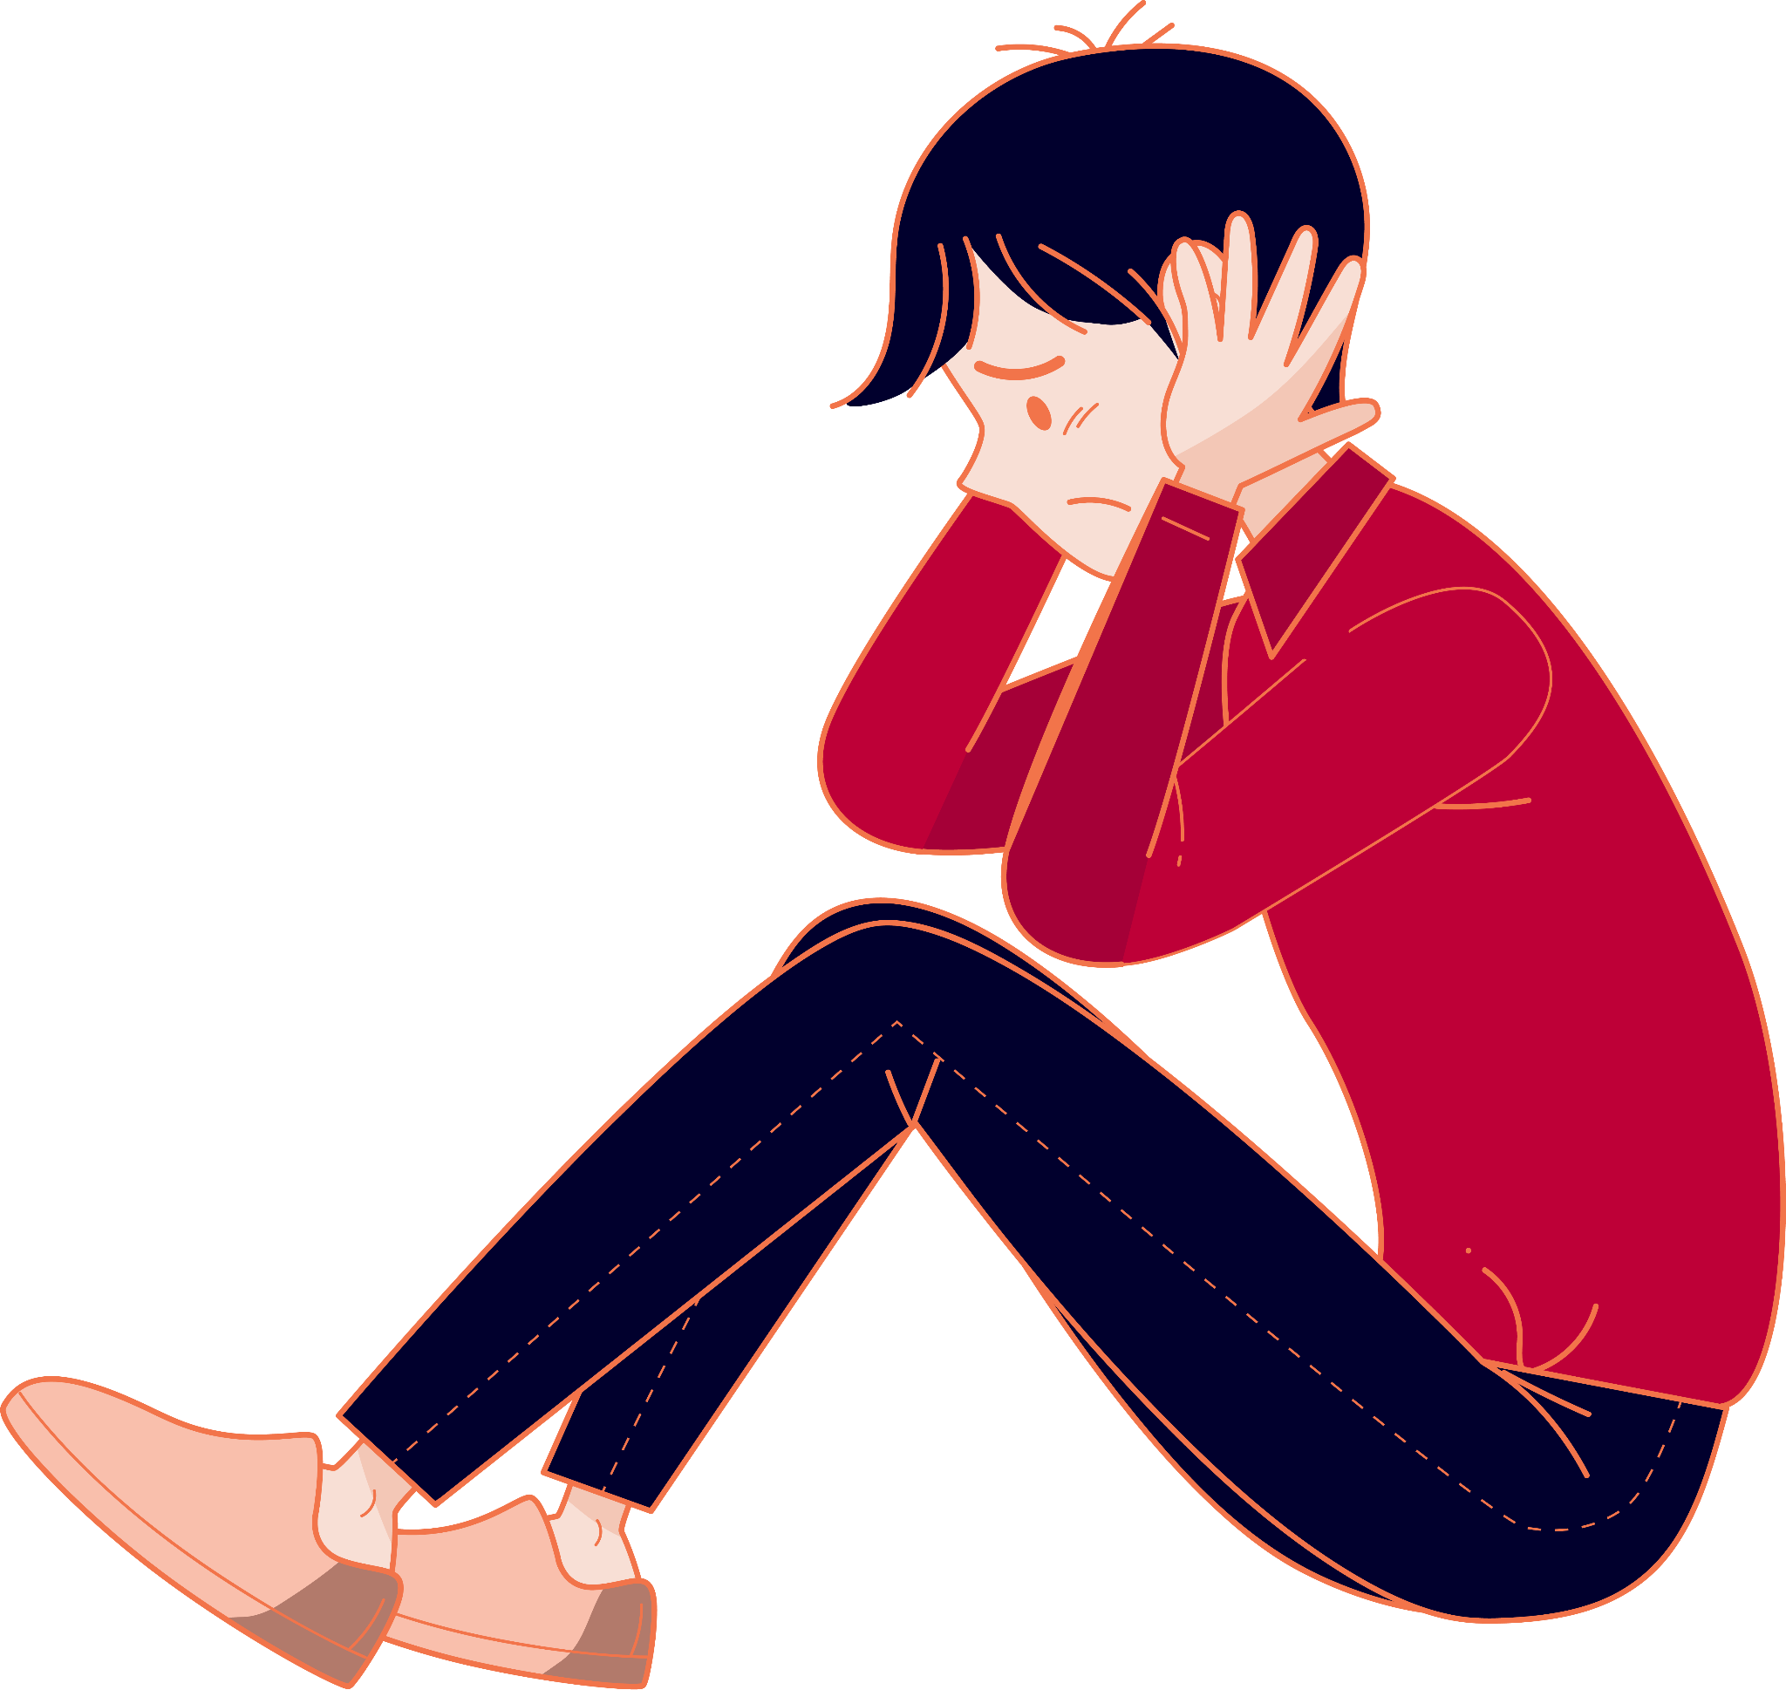
ПСИХОЛОГИЯЛЫҚ ҚОЛАЙСЫЗДЫҚТЫҢ СЕБЕПТЕРІ
Балалар үшін ықтимал қауіп факторларына мыналар жатады:
Жақын отбасы мүшесінің қайтыс болуы немесе ата-анасының ажырасуы сияқты травматикалық оқиғаны бастан кешіру
Ұзақ мерзімді физикалық аурудың болуы
Ата-аналардың психикалық денсаулығына байланысты проблемалар немесе нашақорлық
Немқұрайлылық немесе қатыгездік
Құрдастар тарапынан қорқыту
Ата-аналардың қаржылық проблемалары, соның ішінде нашар тұрғын үй жағдайлары
Қамқоршыда баланың қалыпты өмірі үшін жауапкершіліктің болмауы
Мектептегі тұрақты қиындықтар

Slide 10
Оқушылардың мінез-құлық тәуекелдер
факторларының жиынтық тізімі
Депрессиялық синдромдар
Мазасыздық
Суицидтік ойлау
Импульсивтілік
Агрессивтілік
Эмоционалды және мінез-құлық қиындықтары
Әл-ауқаттың төмен деңгейі
Денсаулығының нашарлығы
Өз-өзіне қол жұмсамау
Төзімділік тапшылығы
Өмірдегі стресс және стресстік оқиғалар
Бауырлардың болмауы
Заттарды пайдалану және теріс пайдалану
Темекі шегу
Құрдастарының қысымы (қорқыту)

Slide 11
Психологиялық әл-ауқаттың
әлеуметтік-психологиялық факторлары
Фин психологтары К. Еронин және П. Онстедт-Курки
ашықтық
тұлғааралық қатынастардың сенімділігі
маңыздылық сезімін қамтамасыз ету
өмірге араласу
"Жасөспірімдердің психологиялық әл-ауқатының шарттарының бірі-өзіне деген сенімділік. Өзіне деген сенімділік қоғамдағы табысты іс-әрекеттің негізін құрайды, әлеуметтік құзыреттіліктің жоғары деңгейін қамтамасыз етеді және сайып келгенде өмірге қанағаттану дәрежесіне әсер етеді”
Быстрова Н. В., Уханов а. ф. «Жалпы білім беру ұйымының тәрбие жүйесін басқару"

Slide 12
ҮЛКЕН ЖАСТАҒЫ ЖАСӨСПІРІМ
Мәселелер
Егде жастағы жасөспірімдер-бұл "цифрлық" ұрпақ, олардың өкілдері үшін бір-бірімен емес компьютермен байланыс орнату жеңілірек болып табылады.
ата-аналардың пікіріне сүйенбестен шешім қабылдау құқығы
сандық технологияларға тәуелділік, ақпаратқа барынша жақындау
эмоционалды қысым айналадағы адамдармен жанжалға әкеледі
Ойлау тәсілінің фрагментарлыңы,
Интернетке тәуелділік
әлеуметтік дамудың кешігуі болашақта ересек өмірде қоғамның жас адамды
қабылдамауына әкеледі

Slide 13
Балаларға психологиялық әл-ауқатты
сақтауға қалай көмектесе аламыз?
КӨРСЕТУ ТӘСІЛДЕРІ
Назар аударыңыз: балалардан өздерін қалай сезінетінін және оларды не мазалайтынын сұраңыз. Олардың айтқандарына байыпты қараңыз. Сезімдер мен эмоциялар туралы сөйлесу мүмкіндігінше қалыпты және шынайы болуына көз жеткізіңіз.
Қолдау:
егер балада қиындықтар болса, оны жеңуге көмектесіңіз және қажет болған жағдайда әріптестеріңізден (психолог, әлеуметтік тәрбиеші) қолдау сұраңыз.
Ынталандыру:
оқушыға ұнайтын нәрсеге қызығушылық танытыңыз: спорт, музыка, немесе басқа хобби. Олармен олар үшін маңызды нәрселер туралы сөйлесіп, қолдау көрсетіңіз, мадақтаңыз.

Slide 14
САЛАУАТТЫ ӨМІР САЛТЫ-ПСИХОЛОГИЯЛЫҚ
ӘЛ-АУҚАТ ФАКТОРЫ РЕТІНДЕ
Барлық балалар үшін олардың физикалық, эмоционалдық және психикалық әл-ауқатын қолдайтын жалпы салауатты өмір салты пайдалы болады.
Бұл мыналарды қамтуы мүмкін:
Теңдестірілген тамақтану
Физикалық белсенділікті сақтау
Үйде және сыртта ойнауға уақыт пен мүмкіндіктің болуы
Жергілікті қоғамдастықта және достарымен іс-шараларға қатысу
Өздерін қауіпсіз сезінетін және өз таңдауында қолдау көретін қолдау көрсететін отбасында болу

Slide 15
Назарларыңызға рақмет!

